Slide 1
2015腾讯创新俱乐部 ACM竞赛部培训 Round 4

Slide 2

本次培训内容
0、前缀和
1、二分法
2、枚举法
3、二进制枚举
4、尺取法
内容很少咩

Slide 3
前缀和

Slide 4

前缀和公式
$S\left[i\right]=a\left[i\right]+a\left[i−1\right]+a\left[i−2\right]+…+a[0]$
$S\left[i\right]=S\left[i−1\right]+a[i]$
$S\left[i\right]−S\left[j\right]=a\left[j+1\right]+a\left[j+2\right]+…+a[i]$
$a$为原数组，$S$为前缀和数组

Slide 5

作用
存储数组前缀和信息，$O(1)$获取数组区间和信息，避免$O(n)$遍历
合理设计原数组，通过求前缀和获取所需信息

Slide 6

例一 最大连续和
给一个数组$a$，求$a$连续一些元素之和最大值是多少?

Slide 7
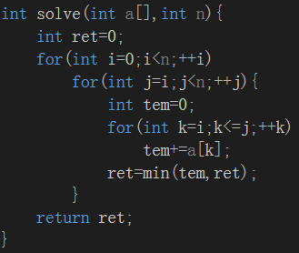

方法一
$O(n^{3})$遍历
枚举头和尾
求和
更新答案

Slide 8
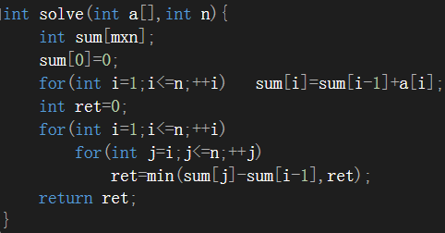

方法二
$O(n^{2})$前缀和
预处理出
前缀和
优化求和
部分

Slide 9

方法三
$O(n)$动态规划

Slide 10

例二 二维前缀和（区间和）
暴力最大子矩阵
给一个$n∗m$的矩阵，定义矩阵的和为矩阵所有元素之和，求这个矩阵的最大子矩阵和是多少?

Slide 11

暴力法
枚举子矩阵左上和右下点，求和，维护答案
$O(n^{6})$
可以预处理前缀和，$O(1)$获取子矩阵的和
$now_{sum}=sum\left[i\right] \left[j\right]−sum\left[k\right]\left[j\right]−sum\left[i\right]\left[l\right]+sum\left[k\right]\left[l\right]$
$O(n^{4})$

Slide 12

例三 通过前缀和解决区间覆盖
有$n$个区间$[l,r]$， $1≤l≤r≤m$，
$q$次询问，每次询问一个点$k$，
问有多少个区间包含$k$。

Slide 13

方法一
暴力法
对每次询问
枚举所有区间
如果$l≤k≤r$，则答案加一
$O(n)$

Slide 14

方法二
暴力法
开记录数组$cnt[mxm]$记录每个点被覆盖的次数，初始都为0
对每个区间
$for(int i=l;i≤r;++i)$ $++cnt\left[i\right];$
每次查询输出$cnt[k]$
$O(n∗m)$预处理， $O(1)$查询

Slide 15

方法三
求前缀和
考虑区间$\left[3,5\right]$
$pos$ 1 2 3 4 5 6 7
$cnt$ 0 0 1 1 1 0 0
设计下列数组，并求前缀和
$a$ 0 0 1 0 0 -1 0
$S$ 0 0 1 1 1 0 0

Slide 16

原理及分析
对每个区间
$++a[l]$, $−−a\left[r+1\right]$
区间之间不会互相影响，对点的效果直接叠加
$O(n)$预处理$a$数组， $O(m)$获取前缀和数组
$O(1)$查询

Slide 17

缺点
不支持更新
如果在线进行更新和查询，则使用前缀和花费$O(m)$重新求前缀和最坏情况下不优于暴力法一$O(n)$找答案

Slide 18
在线和离线
处理动态问题时，有很多组更新和询问
离线：读入完更新和询问再回答
在线：有时题目强制在线，或者问题无法离线解决

Slide 19
二分法初步

Slide 20
二分法初步
高中经典数学题
求f(x) = x^2+x-1 的零点（使得f(x)=0的x）
O(1)搞法：求根公式
但是，如果f(x)=e^x+x-6呢？
这货就没有求根公式哇！！
然后高中课本告诉我们一种方法叫“二分求根”

Slide 21
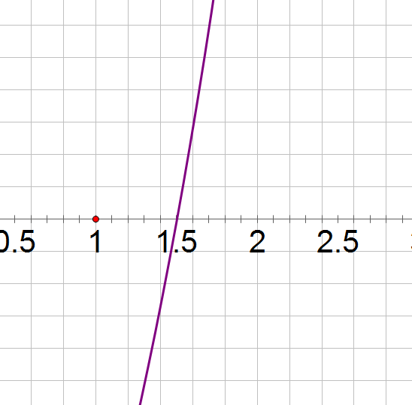
二分法初步
二分求根
f(x)=e^x+x-6
S1. 估算根的范围，取两个端点xl, lr, 使f(xl), f(xr)异号
S2. 令xmid = (xl +xr) / 2，计算f(xmid)
xl
xr
S3. 若f(xmid) > 0则xr = xmid，若f(xmid) = 0则xmid就是零点, 若f(xmid) < 0 则 xl = xmid
xmid

Slide 22
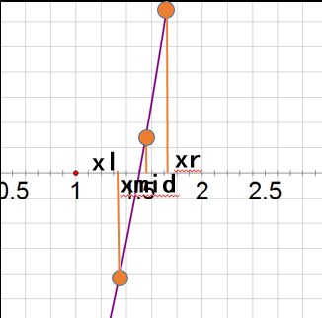
二分法初步
S4. 计算|xr-xl|是否落在误差范围内，若是则算法结束，否则转S2.

Slide 23
二分法初步
这个问题能用二分去解决，有个很重要的条件是：
函数在我们选定的区间里是单调的
这个特性让我们能通过函数值来判断解会落在哪个区间，从而每轮循环都缩减一半的工作量

Slide 24
给定长度为n的单调不下降数列a₀，a_{n-1}和一个数k，求满足a_{i}>=k条件的最小的i。不存在情况下输出n。
例如n=5，a={2,3,3,5,6}，k=3；
答案：1。

Slide 25
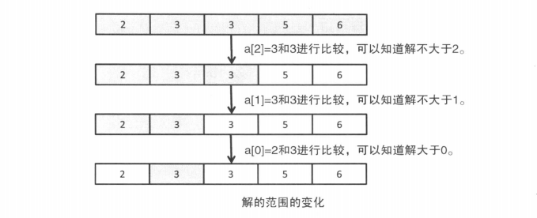
这个问题当然可以用朴素的按顺序查找来求答案，但是我们注意到数列是有序的，也就是说单调的，那么我们就可以用二分法来求解。

Slide 26
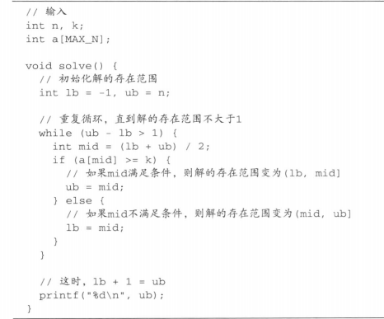

Slide 27
通过这个例子，让我们考虑一下“求满足某个条件C（x）的最小的x”这一问题。
对于任意满足C（x）的x，如果所有的x’>=x都满足C（x’）的话（即有单调性），我们就可以用二分法来求得这个最小的x。
首先我们讲区间的左端点初始化为不满足C（x）的值lb，右端点初始化为满足C（x）的值ub。然后每次取中点mid=（lb+ub）/2,判断C(mid)是否满足条件并缩小范围，直到（lb，ub]足够小为止。最后ub就是要求的最小值。
相应的求满足条件C（x）的最大的x，也可以用类似的方法求解。

Slide 28
有N条绳子，它们的长度分别为Li。如果从它们中切割出K条长度相同的绳子的话，这K条绳子的长度最长能有多长？
如：N=4，K=11，L={8.02, 7.43, 4.57, 5.39}
答案：2.00。

Slide 29

我们套用一下刚才所得模型来试着解决这个问题：
条件C（x）：可以得到K条长度为x的绳子
问题是一个求满足C（x）条件的最大的x。在区间初始化时，我们使用充分大的数INF做上界就可以：
lb=0
ub=INF
现在就剩如何高效地判断C（x）条件了！
我们知道对于每段长为Li的绳子，最多可以切出floor（Li/x）段长度为x的绳子。
所以判断C（x）是否成立，我们可以用O（N）的时间算出$\sum{floor（Li/x）}$,然后判断其是否大于等于K。

Slide 30
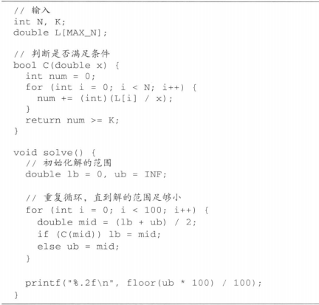

Slide 31
★升序排列的容器：
iterator lower_bound( const key_type &key ): 返回一个迭代器，指向键值>= key的第一个元素。
iterator upper_bound( const key_type &key ):返回一个迭代器，指向键值>key的第一个元素。
★降序排列的容器：
iterator lower_bound( const key_type &key ): 返回一个迭代器，指向键值<= key的第一个元素。
iterator upper_bound( const key_type &key ):返回一个迭代器，指向键值<key的第一个元素。
例如：vector a中已经插入了1，2，3，4并按升序排好序，
如果lower_bound(2)的话，返回的2，而upper_bound（2）的话，返回的就是3

Slide 32
枚举法

Slide 33
普通枚举
在x, y均属于[0, 100]的情况下求解方程组：
x + y = 100
2x + 4y = 300
for (int x = 0; x <= 100; ++x)
for (int y = 0; y <= 100; ++y)
if (x + y == 100 && 2 *x + 4 * y == 300) { // 当前的x, y就是一个解 }

Slide 34
状态空间
在这两层循环跑的过程中会产生很多有序对(x, y)，这里的一个(x, y)称为一个状态，全体(x, y)称为状态空间，符合问题约束的(x, y)称为解（目标状态）。如有多组解，则它们构成解空间。
一般我们枚举的都是状态空间里符合题目约束的那部分，这个例子里根据题目条件，x或y不属于[0,100]的状态可以不用枚举。
各种搜索（或枚举）方法，本质上都是从一个初始状态通过一组操作不断产生新状态，最终找到目标状态的过程。

Slide 35
二进制枚举

Slide 36
二进制枚举
有时题目的状态中每个元素正好可以刻画成2选1形式的，例如：
在左边/在右边
取/不取
属于A类/属于B类
……
并且状态的维数（一个状态里变量的个数）又正好不超过int和long long的位数，在时限允许的情况下我们就可以采用二进制枚举来解决问题。

Slide 37
二进制枚举
有10枚硬币，从左到右排开并编号为[0, 9]，第i枚硬币正面朝上时的“价值”为a[i]，反面朝上时的价值为b[i]，求一个硬币序列，其“价值”和最大（价值都>=0）。
状态：(硬币0的朝向，硬币1的朝向，…..，硬币9的朝向）
约定每个硬币用0表示背面朝上，1表示正面朝上
目标：一个总“价值”最大的状态

Slide 38
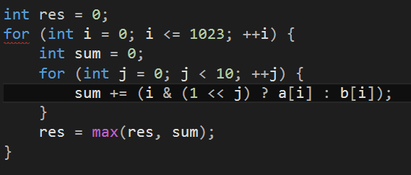
二进制枚举

Slide 39
二进制枚举
对于上述例子，如果我们只关注正面或反面朝上的硬币，则整个枚举过程实际上是在枚举一个集合的子集：
正面朝上的硬币的编号集合S
{}
{0}
{1}
{0,1}
{2}
……
{0,1,2,3,4,5,6,7,8,9}

Slide 40
尺取法

Slide 41
引题
给定长度为n的数列整数a₀,a₁,…,a_{n-1}以及整数S，a_{i}为非负整数。求出总和不小于S的连续子序列的长度的最小值。如果不存在，则输出0。
如n=10，S=15，a={5,1,3,5,10,7,4,9,2,8}
答案：2（5+10）

Slide 42
方法一：二分法
由于所有的元素都大于0.如果子序列[s,t)满足a_{s}+…+a_{t-1}>=S,那么对于任何t<t’一定有a_{s}+…+a_{t’-1}>=S。此外利用前缀和O（n）预处理好sum（i）=a₀+a₁+…+a_{i-1},就可以O（1）的时间计算区间的总和。从而我们可以确定子序列的起点s，二分搜索快速地确定时序列和不小于S的结尾t的最小值。

Slide 43
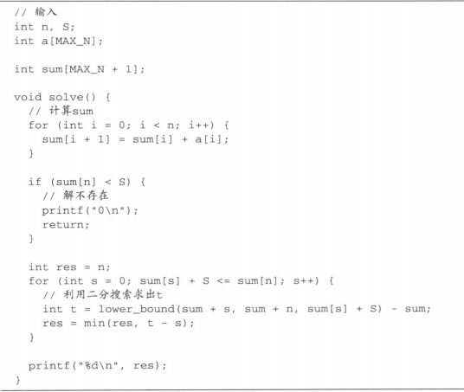
复杂度：O（nlogn）

Slide 44
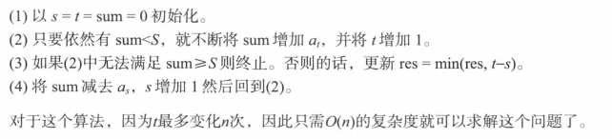
方法二：尺取法
我们设以as开始总和最初大于S时的连续子序列为as+…+at-1，这时：
as+1+…+at-2<as+…+at-2<S
所以从as+1开始总和最初超过S的连续子序列如果是as+1+…+at’-1的话，则有t<=t’。利用这一特性我们设计出如下算法：

Slide 45
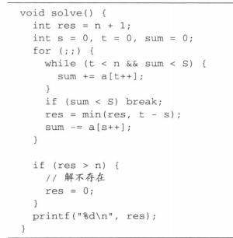
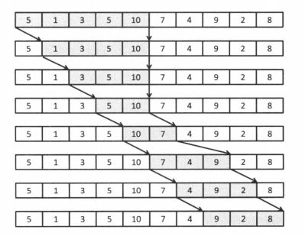

Slide 46
像这样反复地推进区间的开头和末尾，来求取满足条件的最小区间的方法被称为尺取法。

Slide 47
Thanks~

